Slide 1
УСТРОЙСТВА ВЫВОДА. ДИСПЛЕИ И их МАТРИЦЫ
<p> Выполнил: Грачев Даниил </p>

Slide 2
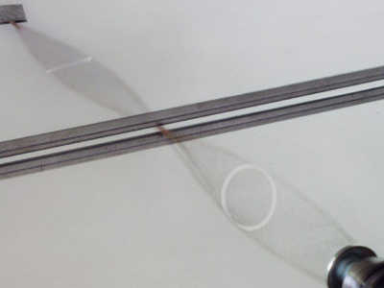
ПРИНЦИП РАБОТЫ ЖК
Изображение на экране состоит из пикселей. Если посмотреть на пиксель, мы увидим цветные субпиксели: красный, зеленый и синий - цветовые фильтры, сами они не светятся, а лишь окрашивают свет. Сзади же находится подсветка. Для блокировки света в каждом субпикселе используют два, стоящих друг за другом, поляризационных фильтра. Проходя через вертикальный фильтр свет как бы сплющивается в вертикальном направлении и становится поляризованным в одной плоскости, такой свет не может пройти через горизонтальный фильтр.

Slide 3
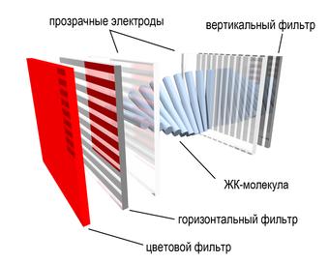
ЖК
ПРИНЦИП РАБОТЫ
<p> Но как теперь её обратно разблокировать? </p>
Для этого нужен слой с жидкими кристаллами. Он расположен в самом центре пикселя. Под воздействием тока кристаллы поворачиваются и вместе с собой поворачивают свет.

Slide 4
ТИПЫ МАТРИЦ В МОНИТОРАХ.
01
02
03
04
05
06
TN – Twisted Nematic
IPS – In-Plain Switching
VA – Vertical Alignment
OLED – Organic Light-Emitting Diode
miniLED – mini Light-Emitting Diode
microLED – micro Light-Emitting Diode

Slide 5
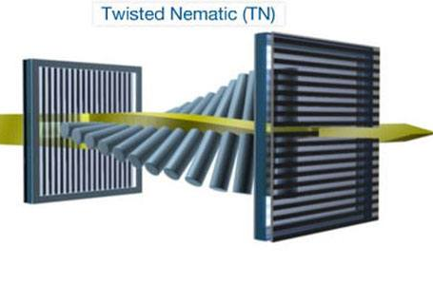
TN-МАТРИЦА
Это самые дешевые матрицы. Их главные недостатки — малые углы обзора по вертикали и плохая цветопередача. 8 бит на канал достигается за счет FRC — быстрое моргание субпикселей, из-за этого их яркость приглушается, и мы можем смешивать цвета. Зато у TN-мониторов есть важное достоинство — это очень быстрый отклик — >1 мс.

Slide 6
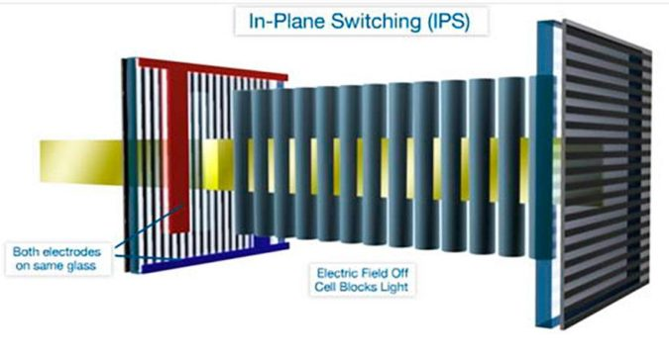
IPS-МАТРИЦА
У таких матриц лучше цветопередача. Они выдают настоящую глубину цвета 10 бит. Время отклика IPS составляет от 5 мс. Тем не менее, IPS — почти идеальный вариант для всего. Но есть недостаток — уровень черного цвета. IPS-матрицы плохо блокирует фоновую подсветку, из-за чего черный цвет может иметь фиолетовый оттенок.

Slide 7
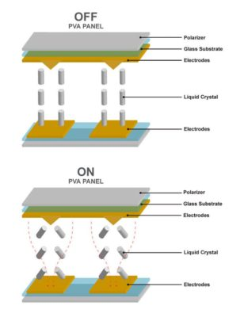
VA-МАТРИЦА
В отличие от TN у них отличные углы обзора по вертикали и неплохие углы обзора по горизонтали, но всё равно они ниже, чем у IPS. Также у VA-матрицы хорошая цветопередача. Они выдают честную глубину цвета 8 бит на канал, либо 8+FRC. А главное достоинство таких матриц — глубокий черный цвет. Скорость отклика составляет 5-10 мс.

Slide 8
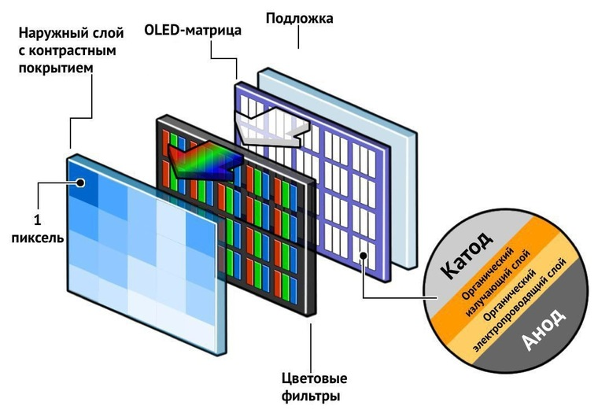
OLED-МАТРИЦА
Преимущества:
-Черный цвет
-Цветовой охват
-Низкий отклик
-Компактность -Пиксели светятся самостоятельно -Не нужно делать подсветку.
Недостатки:
-Выгорают
-Зернистость
-ШИМ/MURA-эффект
-Цена

Slide 9
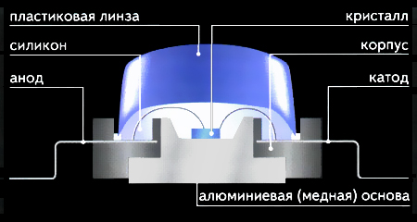
miniLED-МАТРИЦА
Мини-светодиоды работают , как обычные светодиоды подсветки на LED-экранах. Первое, что провернули технологи с miniLED — они в 5 раз уменьшили сами элементы. Поскольку сами диоды меньше, на экране их можно разместить больше. Они разделены на зоны подсветки, за счет меньших размеров зоны можно уменьшить и их количество возросло

Slide 10
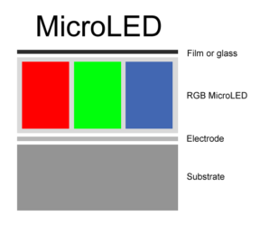
microLED-МАТРИЦА
Использует очень маленькие светодиоды. Их размеры составляют порядка 5 микрон. MicroLED в отличие от OLED в качестве пикселей использует не органические светодиоды, а диоды на основе нитрида галлия. Главным преимуществом в отличии от органических светодиодов является то, что они не выгорают

Slide 11
ПОДСВЕТКА
<p> На качество изображения естественно влияет не только качество матрицы. Подсветка – следующий важный момент.</p>

Slide 12
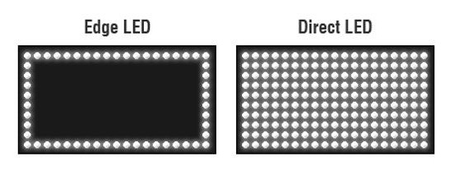
Direct-LED — LED-лампочки расположены по всей площади задней стенки.
Edge-LED — свет идет с какой-то одной стороны, а экран освещается за счёт рассеивающего фильтра.

Slide 13
ВЫВОДЫ.
TN
IPS
VA
+Отклик +Цена
-Углы обзора -Мерцание
+Цвета +Углы обзора
-Отклик -Черный цвет
+Углы обзора +Цвета
-Отклик -Мерцание
OLED
miniLED
microLED
+Цвета +Отклик
-Цена -Выгорание
+Размер +Цвета
-Углы обзора -Черный цвет
+Размер +Не выгорают
-Цена -Производство

